Slide 1

Alien Killer
Game Artists
Game Devs

Slide 2

Alien Killer
Gemaakt door: Morena de Boer
Schetsen
Uiteindelijke keuze
Wat het doe
Game Artists
Game Devs

Slide 3

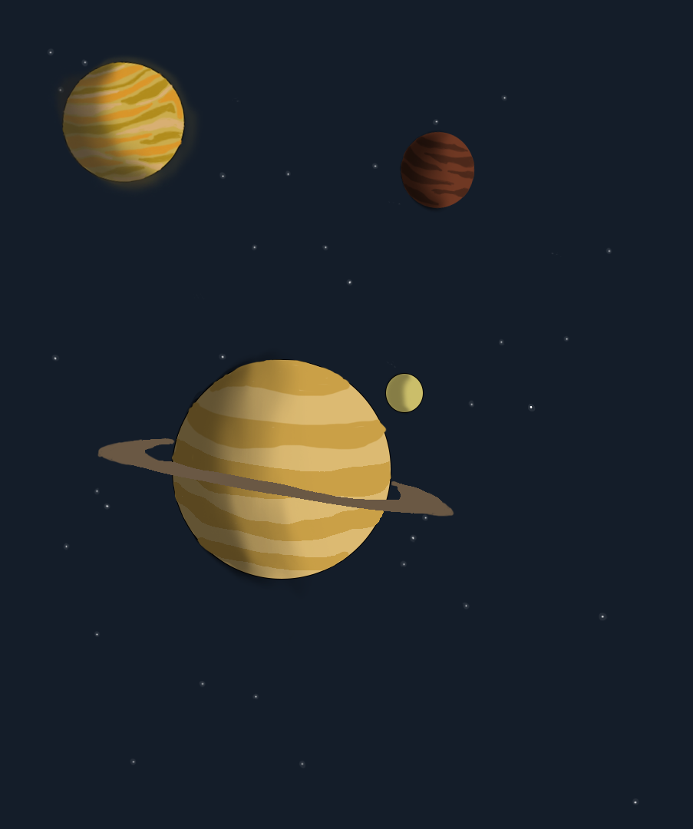
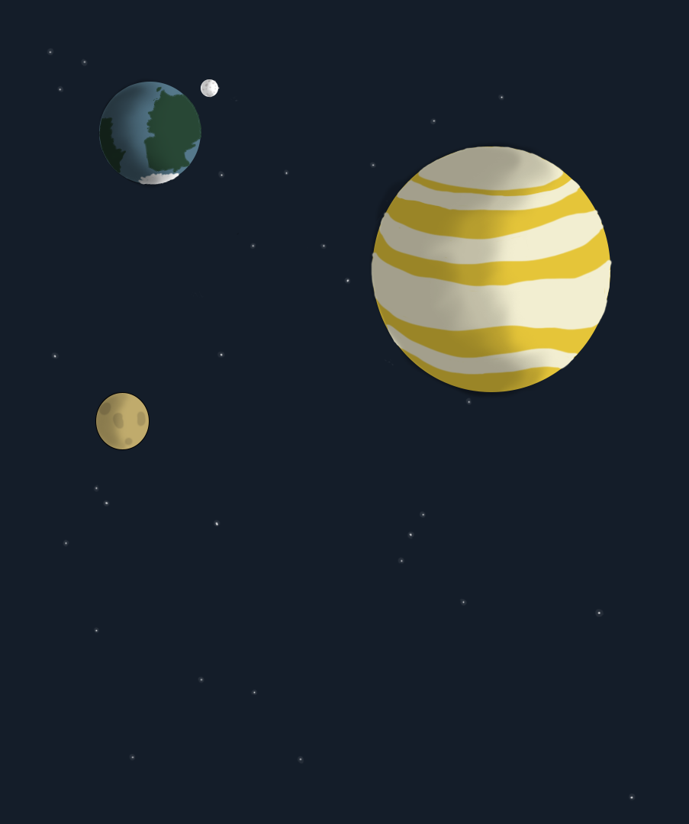
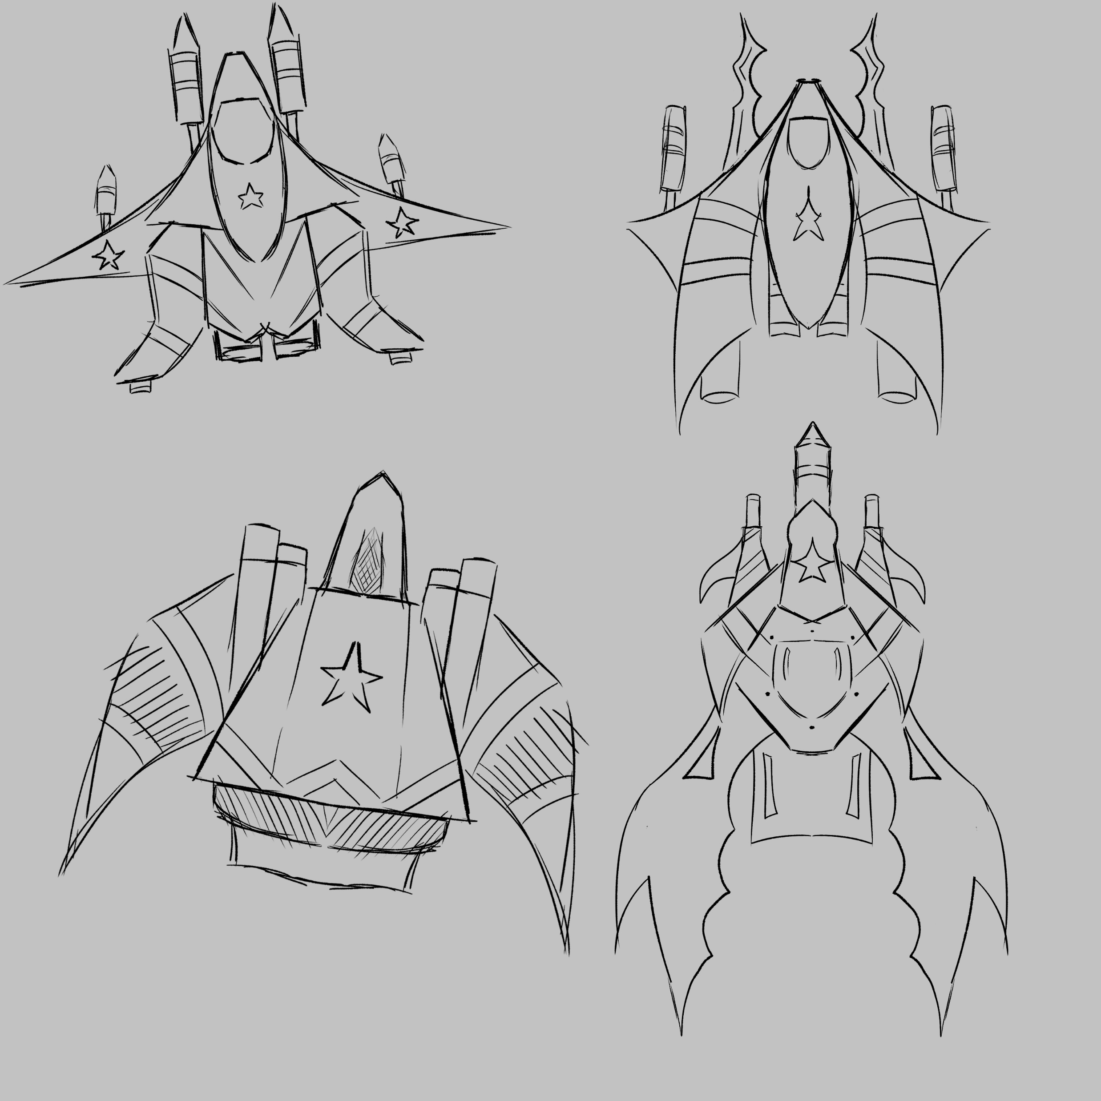
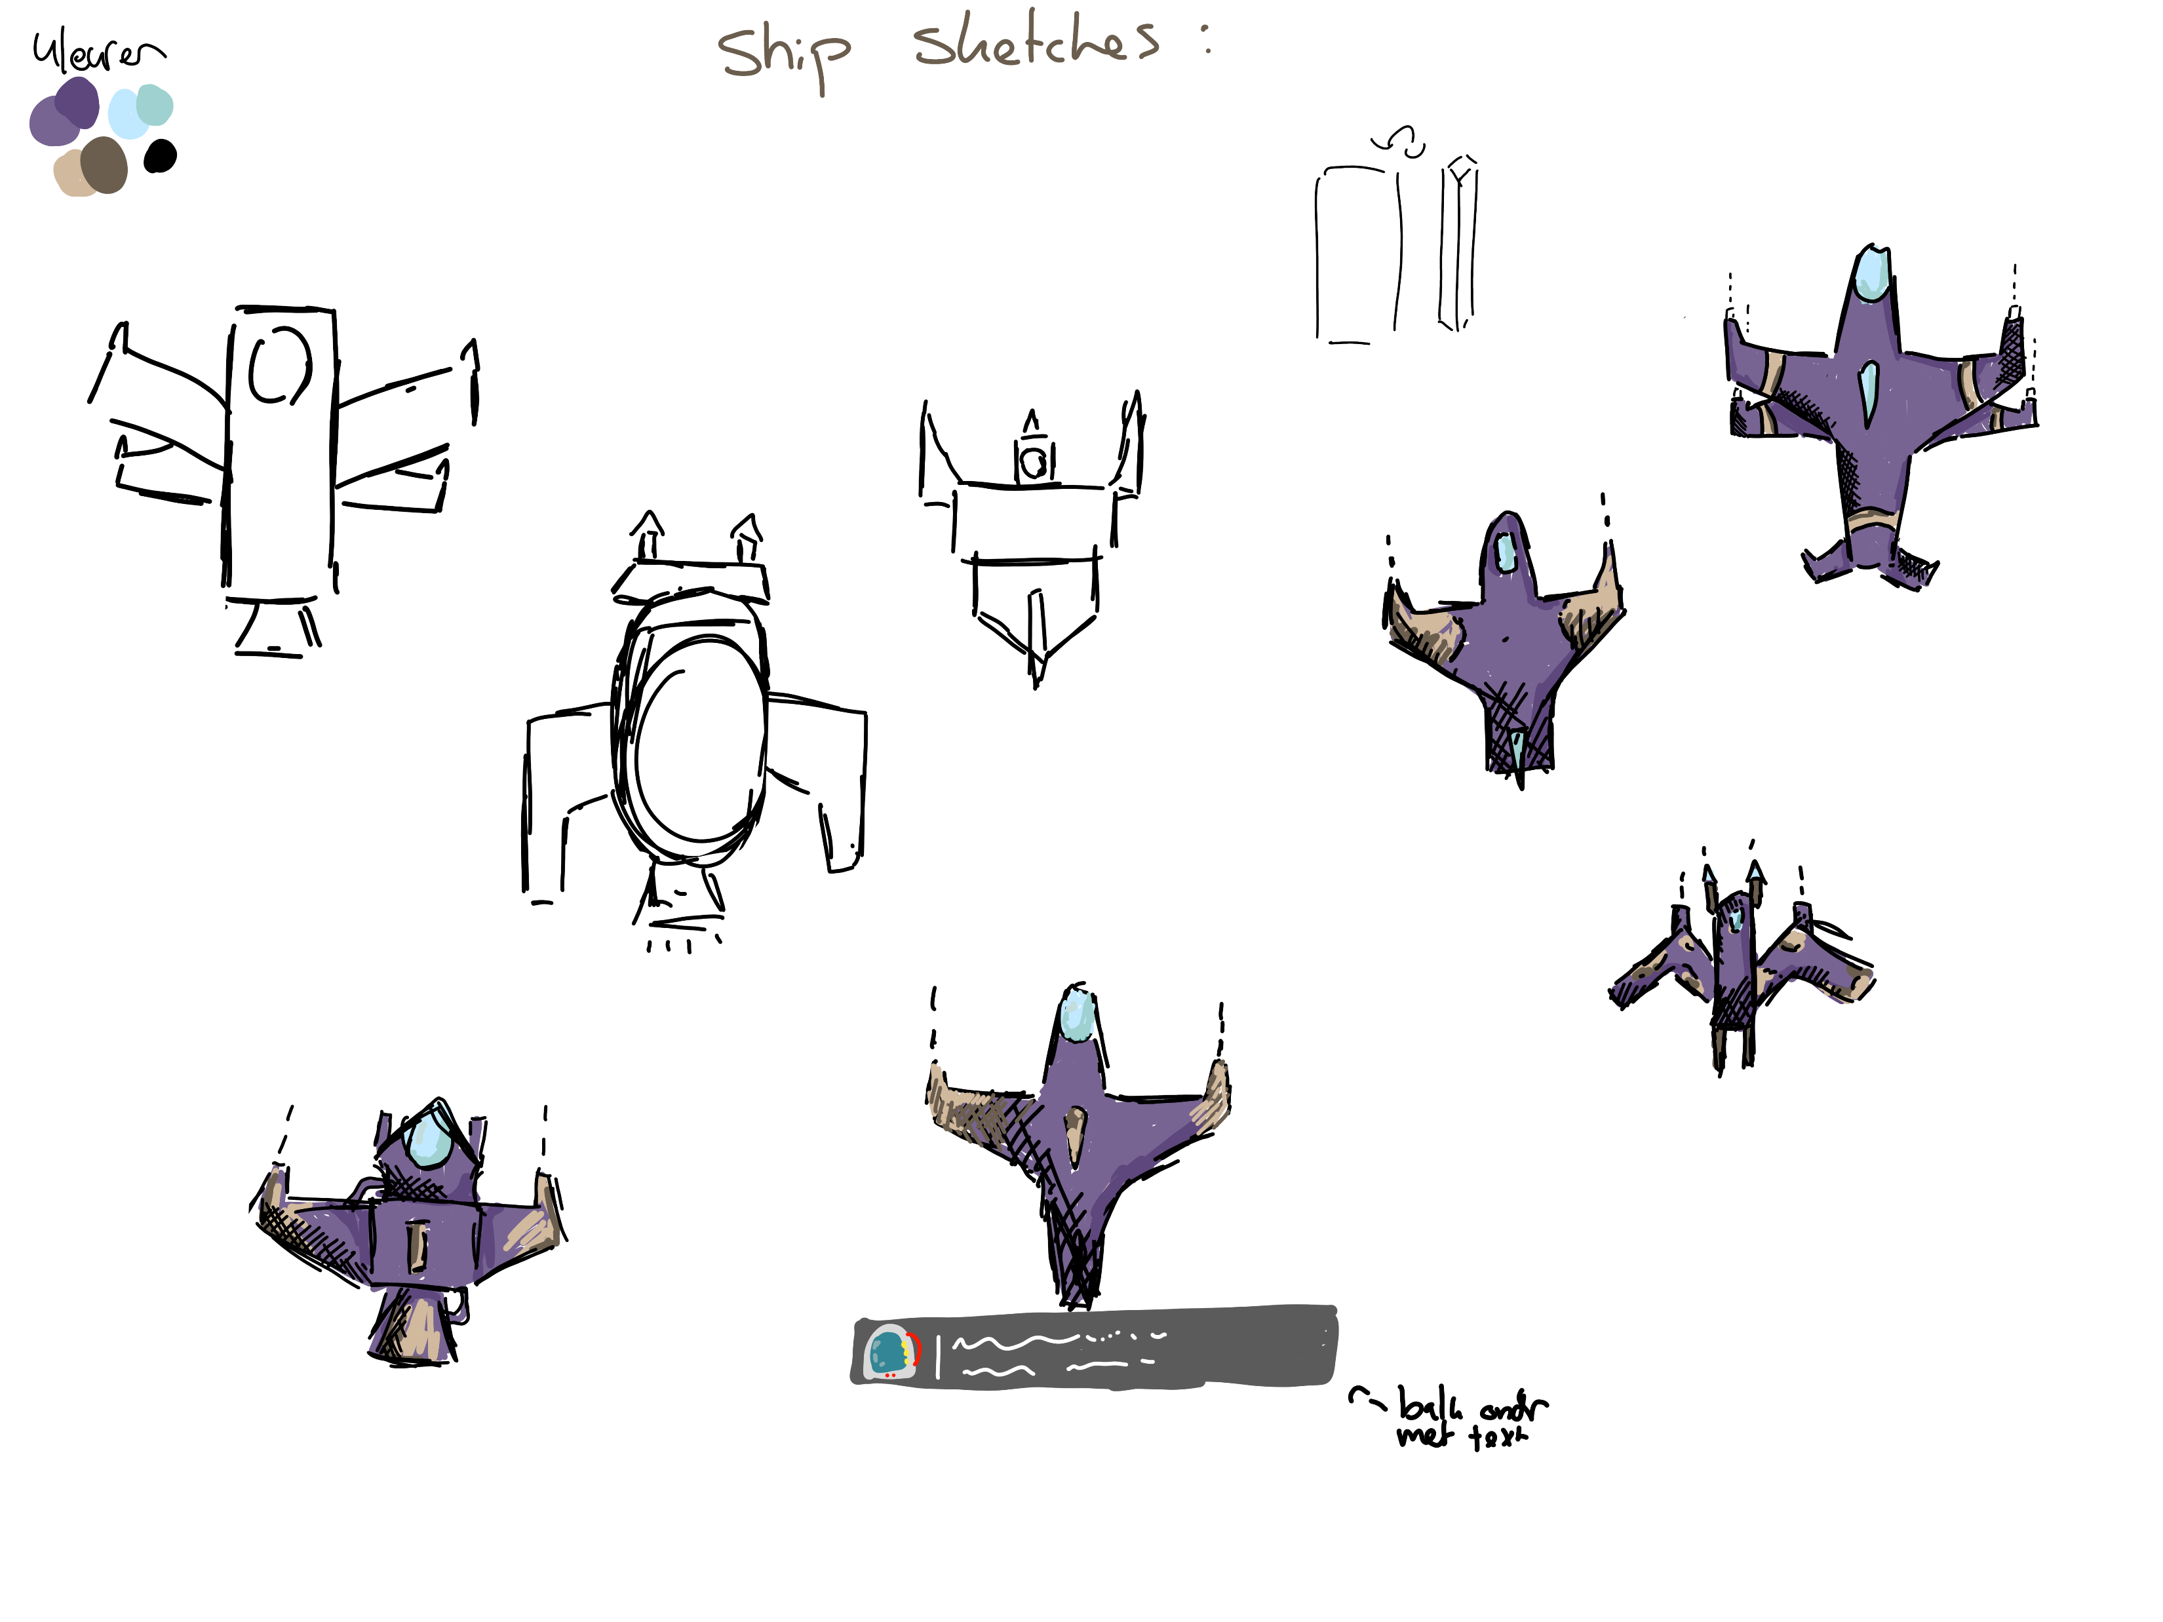
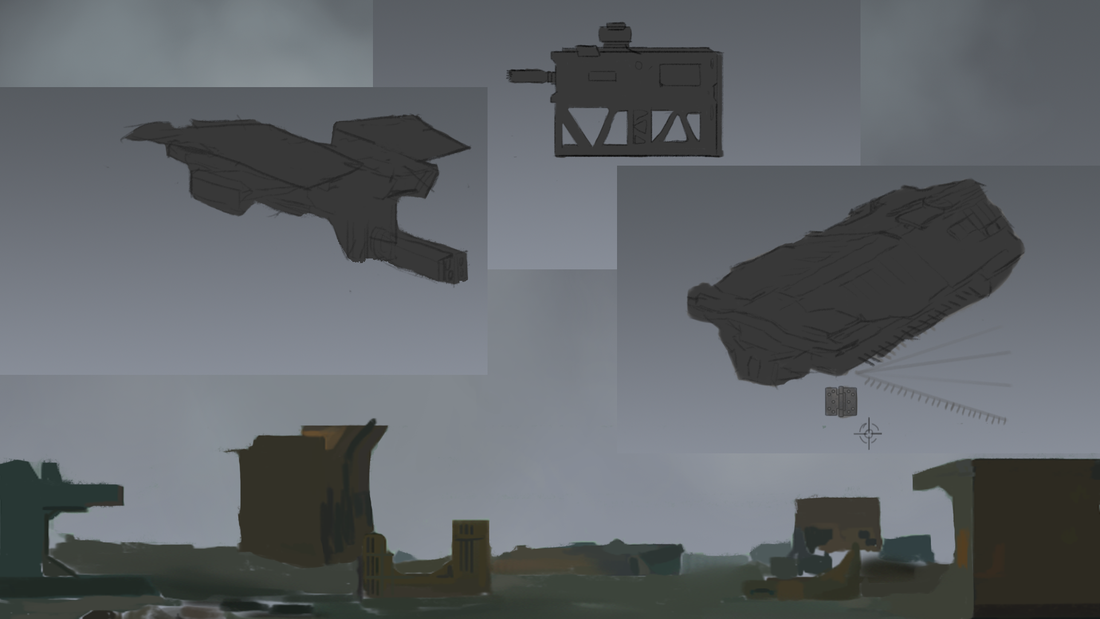
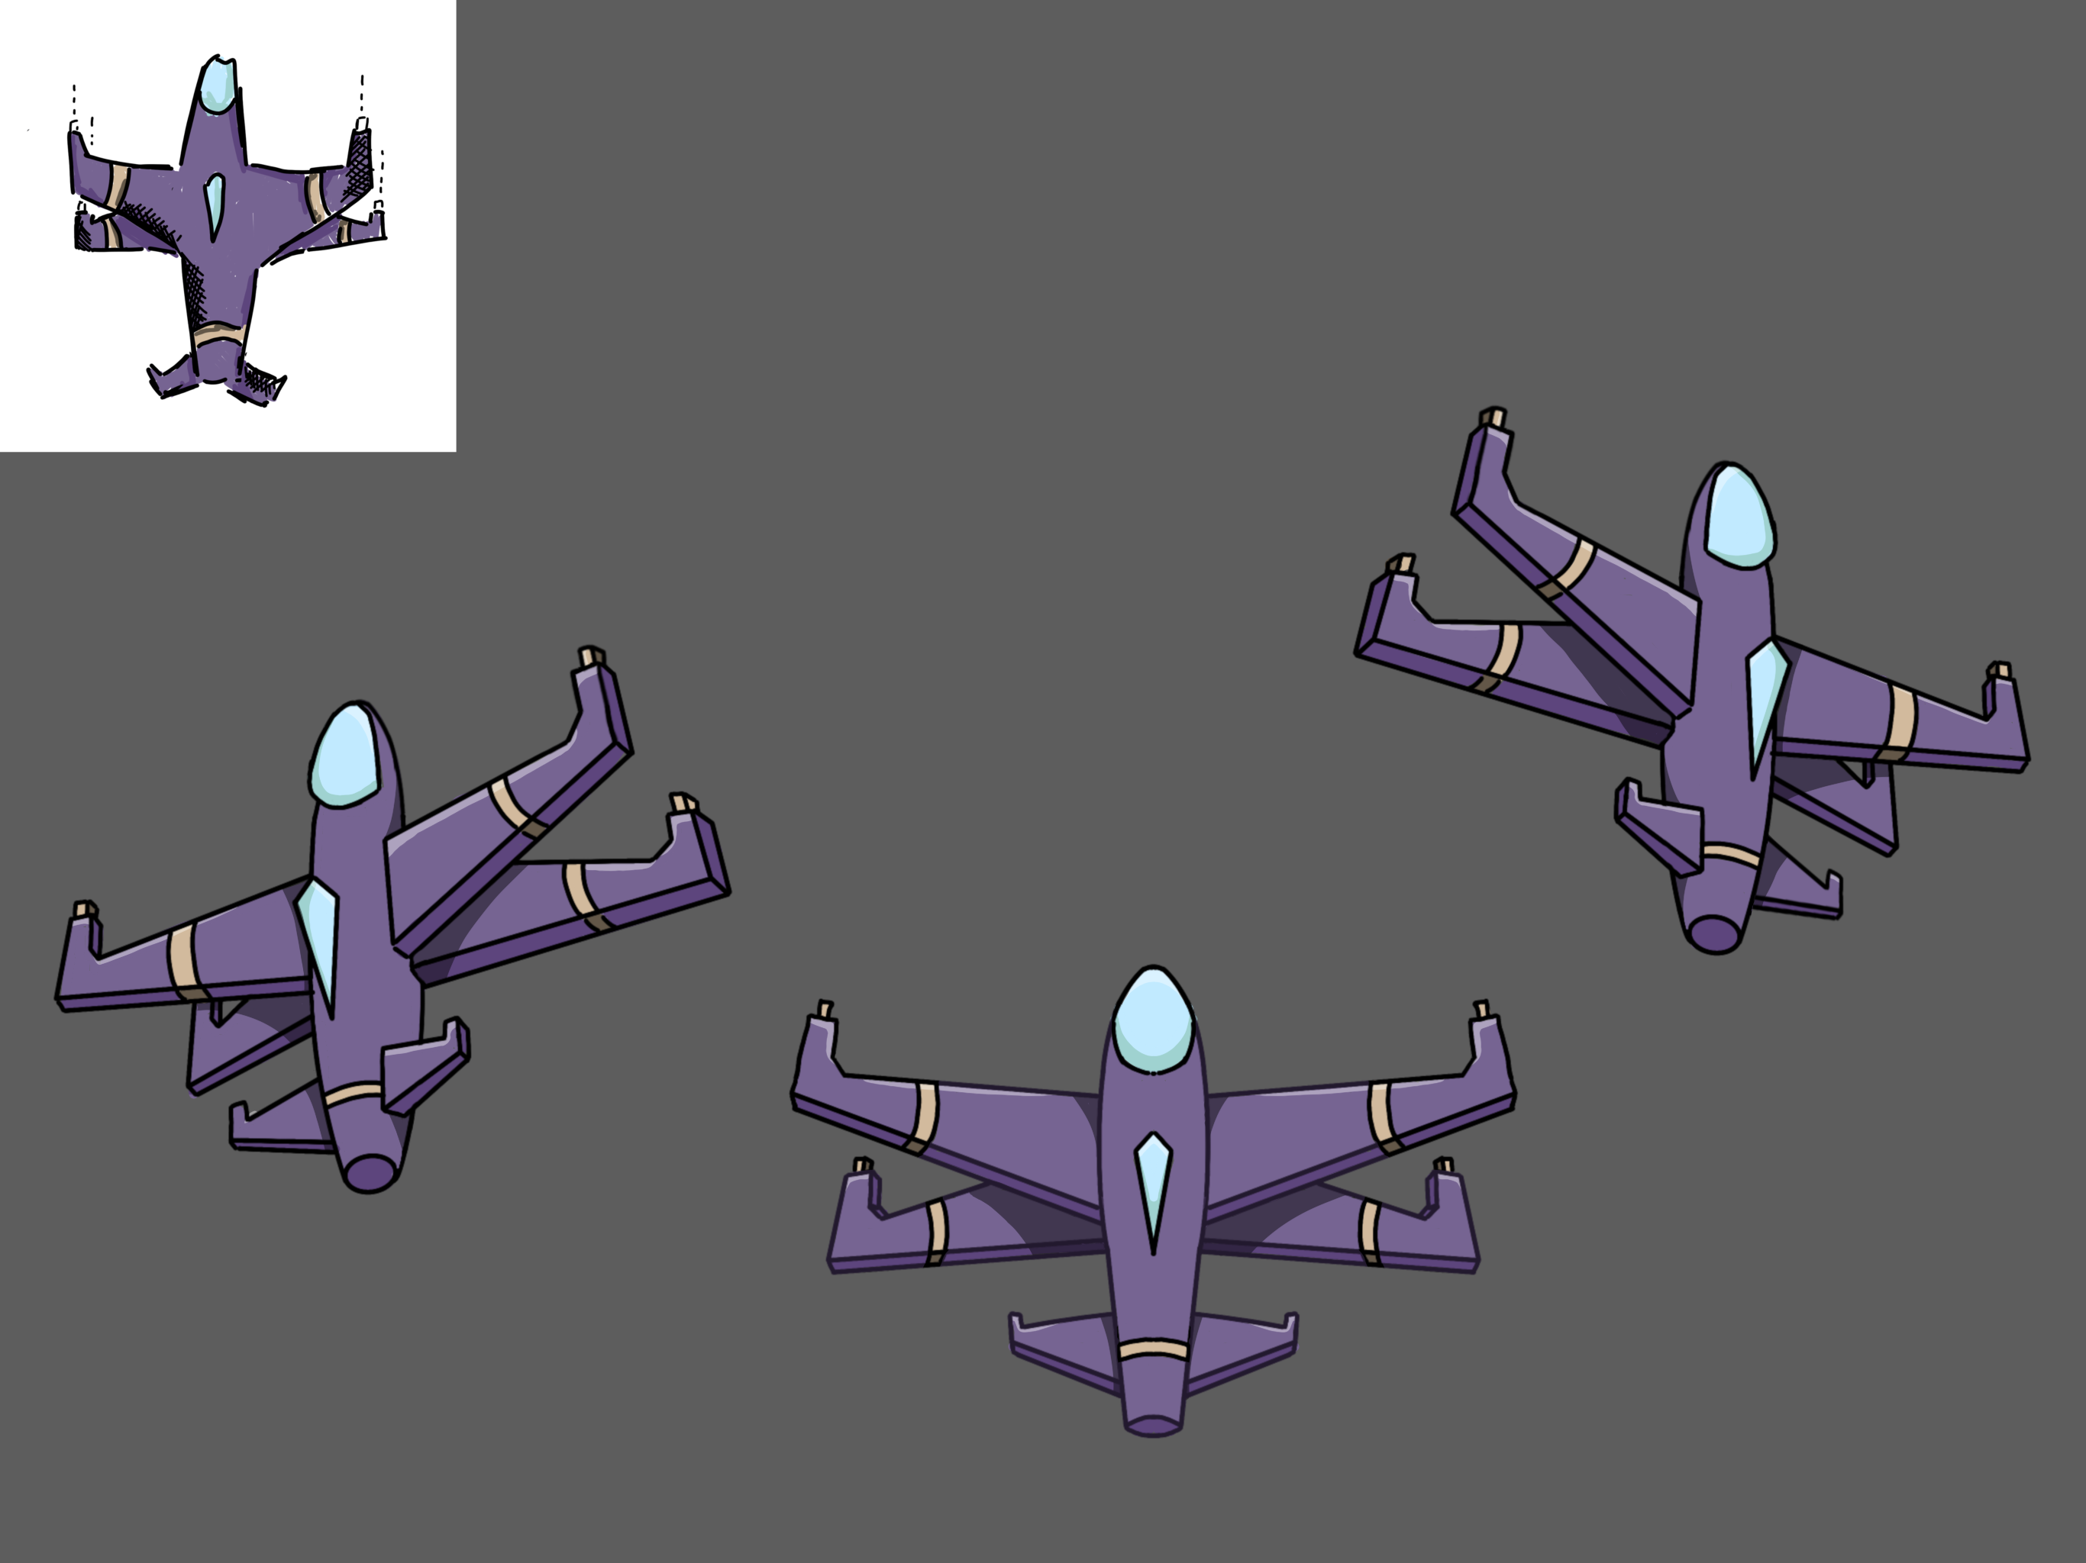

Alien Killer
Game Artists
Final Boss
Enemies
Meteoren
De persona
Game Devs
Jesse
Alisha Pantaleo
Anniek Noort
Morena de Boer

Slide 4
Alien Killer
Game Artists
Final Boss
Enemies
Meteoren
De persona
Game Devs
Lynn van Dasselaar

Slide 5
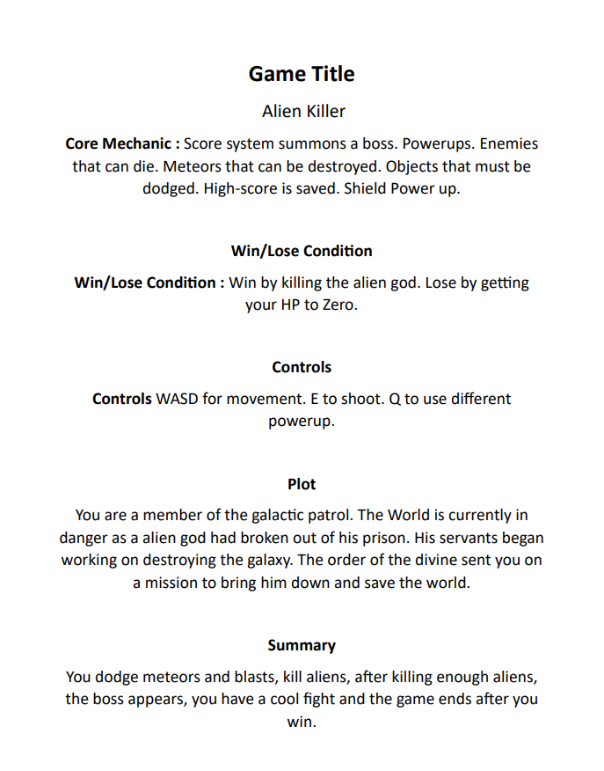
Alien Killer
Game Artists
Game Devs

Slide 6
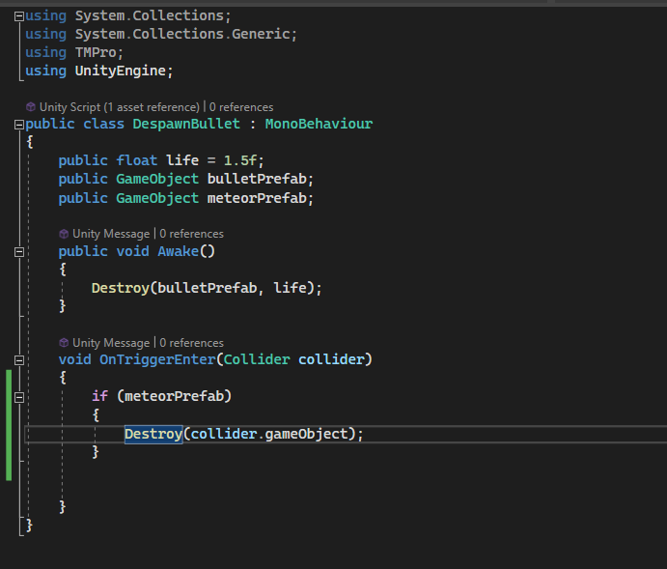
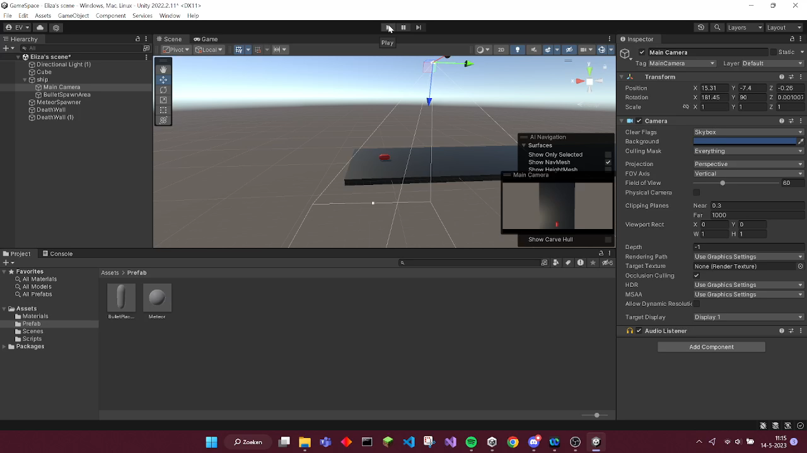
Alien Killer
Game Artists
Game Devs
Lynn van Dasselaar

